Slide 1
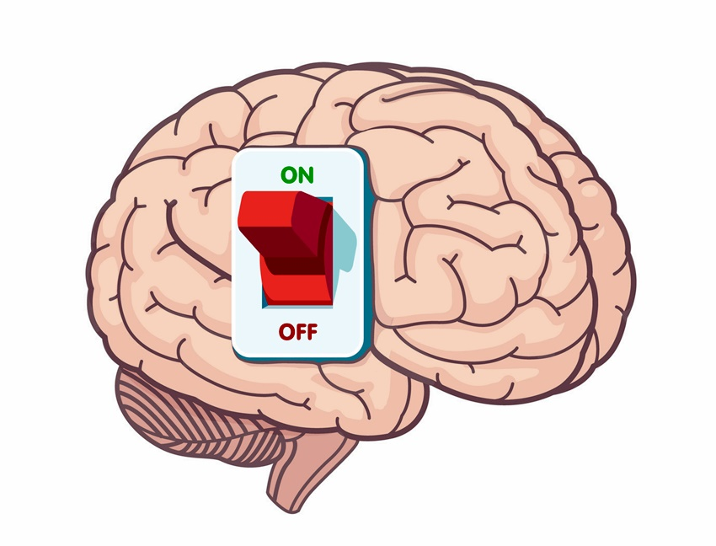
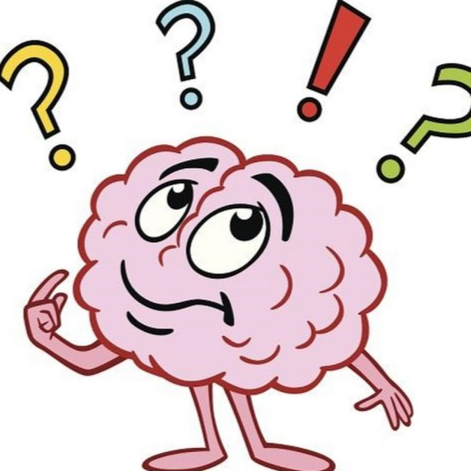
Нейропсихологический подход в коррекции трудностей в обучении

Slide 2
Стратегия развития воспитания в Российской Федерации на период до 2025 года
.
I. Общие положения
Приоритетной задачей Российской Федерации в сфере воспитания детей является развитие высоконравственной личности, разделяющей российские традиционные духовные ценности, обладающей актуальными знаниями и умениями, способной реализовать свой потенциал в условиях современного общества, готовой к мирному созиданию и защите Родины.
Стратегия развития воспитания в Российской Федерации на период до 2025 года (далее - Стратегия) разработана во исполнение Национальной стратегии действий в интересах детей на 2012-2017 годы, утвержденной Указом Президента Российской Федерации от 1 июня 2012 г. N 761 "О Стратегия развития воспитания в Российской Федерации на период до 2025 года
Национальной стратегии действий в интересах детей на 2012-2017 годы", в части определения ориентиров государственной политики в сфере воспитания

Slide 3
Приоритетами государственной политики в области воспитания являются:
создание условий для воспитания здоровой, счастливой, свободной, ориентированной на труд личности;
формирование у детей высокого уровня духовно-нравственного развития, чувства причастности к историко-культурной общности российского народа и судьбе России;
поддержка единства и целостности, преемственности и непрерывности воспитания;
поддержка общественных институтов, которые являются носителями духовных ценностей;
формирование уважения к русскому языку как государственному языку Российской Федерации, являющемуся основой гражданской идентичности россиян и главным фактором национального самоопределения;
обеспечение защиты прав и соблюдение законных интересов каждого ребенка, в том числе гарантий доступности ресурсов системы образования, физической культуры и спорта, культуры и воспитания;

Slide 4
Понятие «ЛИЧНОСТЬ»
«В подавляющем большинстве случаев проблема психологии личности остается на уровне описательной психологии, а само понятие «личность» существует лишь как бытовое обозначение» (Г.П. Щедровицкий)
Личность – динамическая организация тех психофизиологических систем в индивиде, которые определяют единственные способы приспособляемости к внешней вреде и характерные способы поведения (Г. Олпорт)
Личность – более или менее стабильная прочная организация характера, темперамента, интеллекта и тела, которая определяет ее единственную индивидуальную адаптацию к среде (Г. Айзенк)
Личность – совокупность внутренних условий, через которые преломляются все внешние воздействия (С. Л. Рубинштейн)

Slide 5
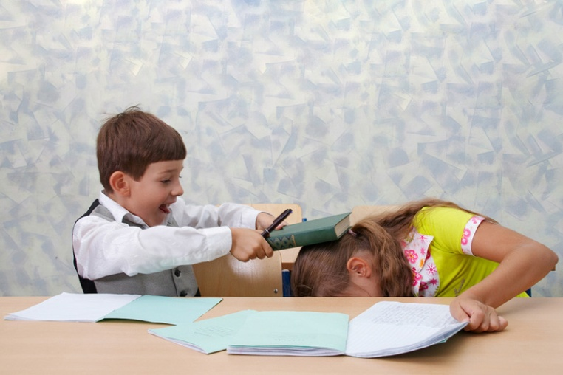
Школьные будни
Цель - развитие высоконравственной личности

Slide 6
Состояние современной детской популяции (А.В.Семенович)
Состояние сосудистых и мышечных дистоний;
Частая встречаемость гипертензивного синдрома и вегето-сосудистых дистоний;
Снижение имунных механизмов и отягощение соматического развития;
Гиперактивность и дефицит внимания;
Невротические расстройства;
Логопатии;
Резкое возрастание патологической леворукости и снижение порогов возбудимости мозга;
Возрастание числа детей с правосторонней эпиготовностью;
Изменение порогов чувствительности;
Недостаточность или дефицитарность базовых психических процессов;
Заметный скачок индекса агрессивности, токсикоманий;
Наличие родовых травм у 70% детей

Slide 7
Нейропсихология – это междисциплинарная наука, сложившаяся на стыке психологии, медицины и физиологии, изучающая мозговую организацию психических процессов, эмоциональных состояний и поведения, возникающих на основе патологий мозга и, прежде всего, его локальных поражений.

Slide 8
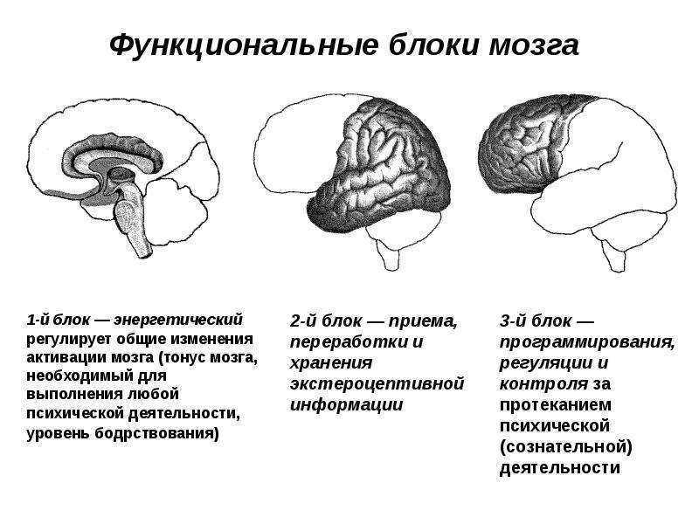
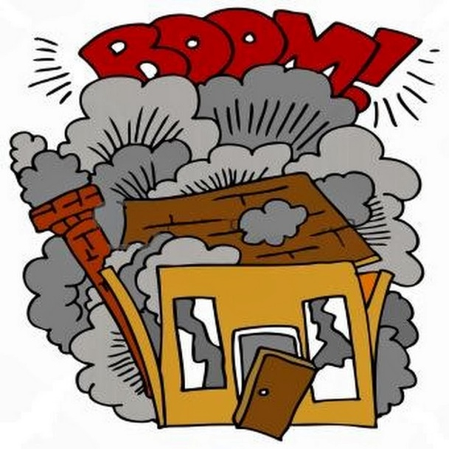
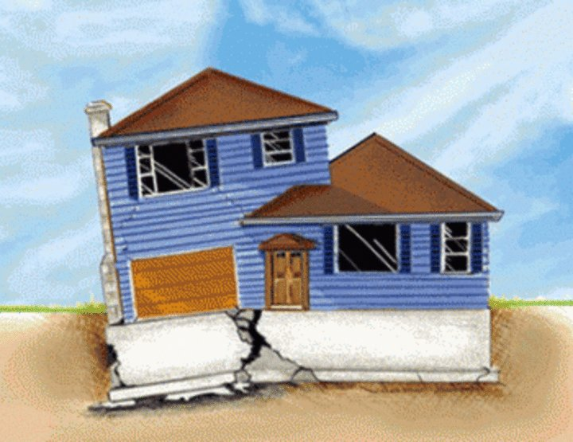

Slide 9
Отличие нейропсихологического сопровождения от традиционного
Симптом
Мишень
Механизм
Мишень

Slide 10
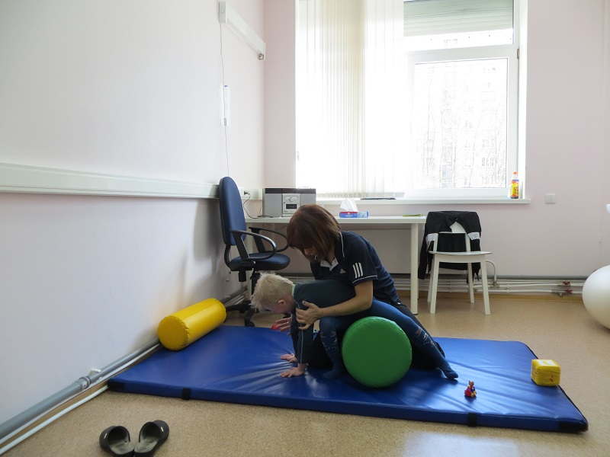
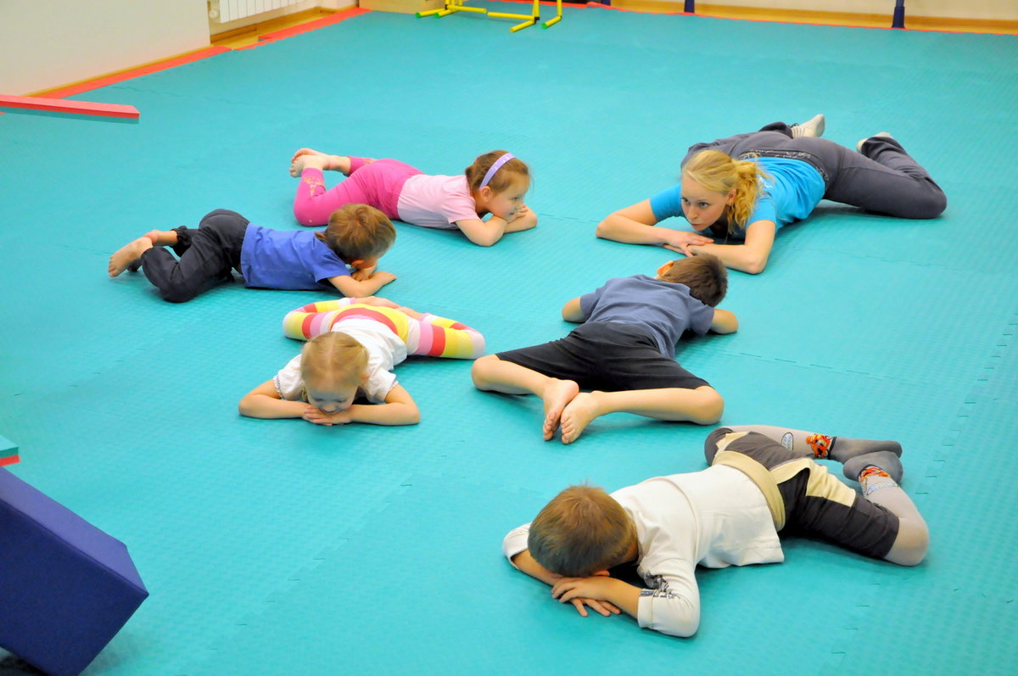
Методы работы в нейрокоррекцинной практике I ФБМ

Slide 11
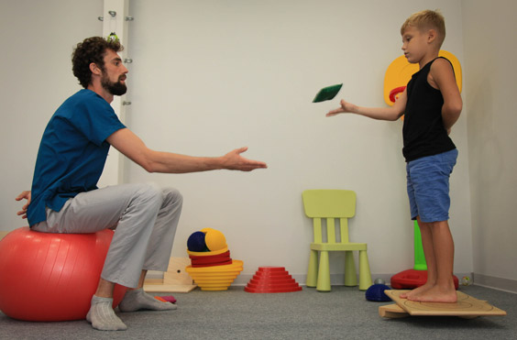
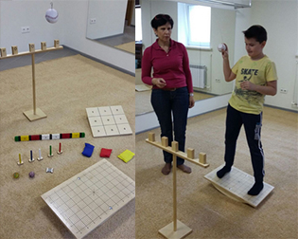
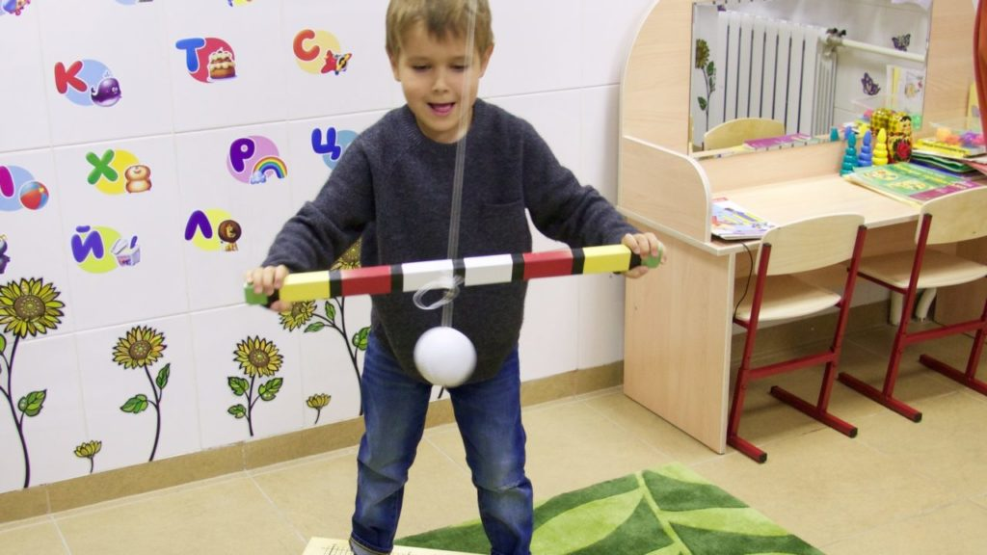
Методы работы в нейрокоррекцинной практике I ФБМ (работа на неустойчивых поверхностях) комплекс Learning Breakthrough Kit (Прорыв в обучении) (Balametrics)

Slide 12
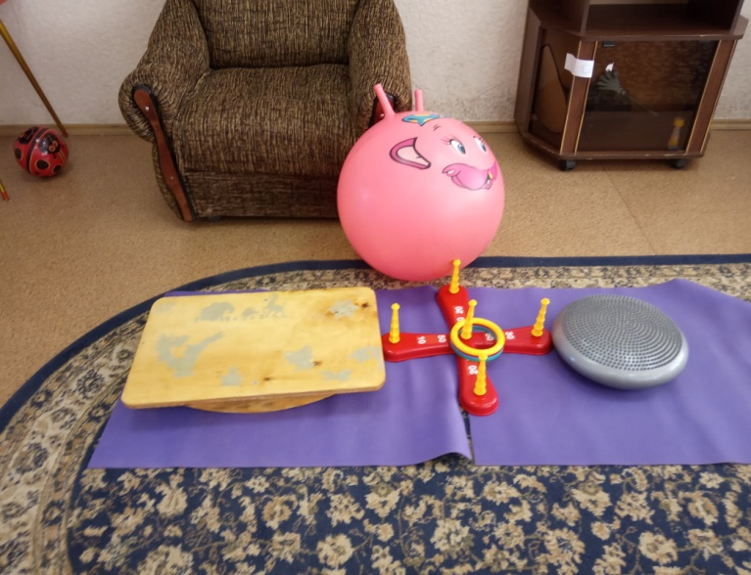
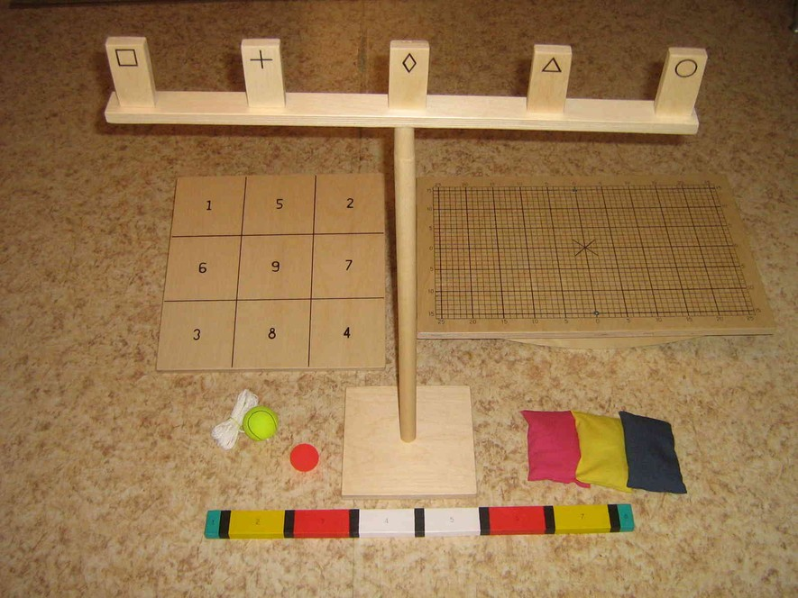
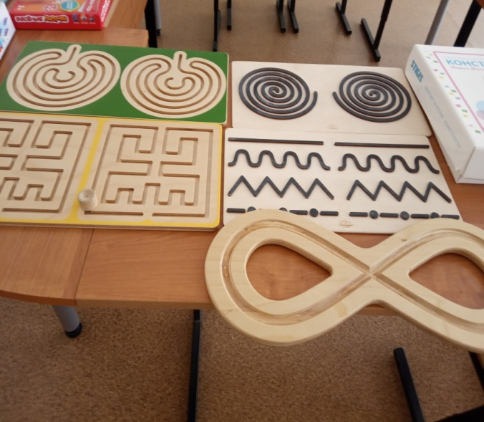
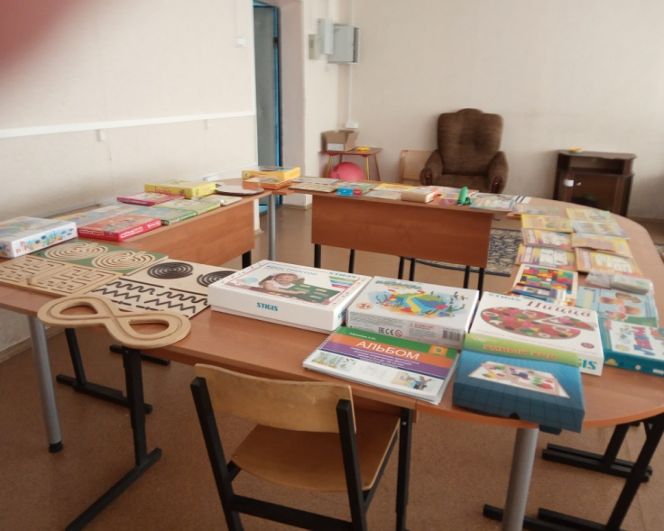
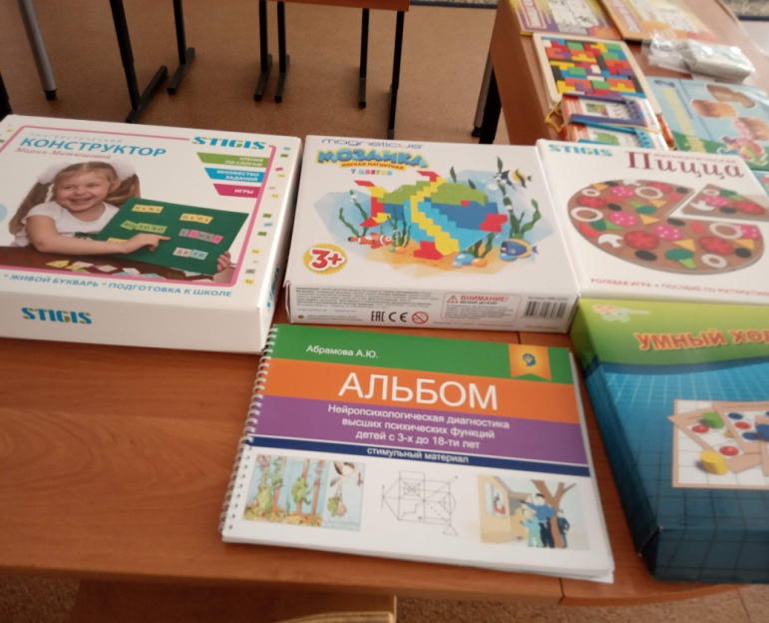
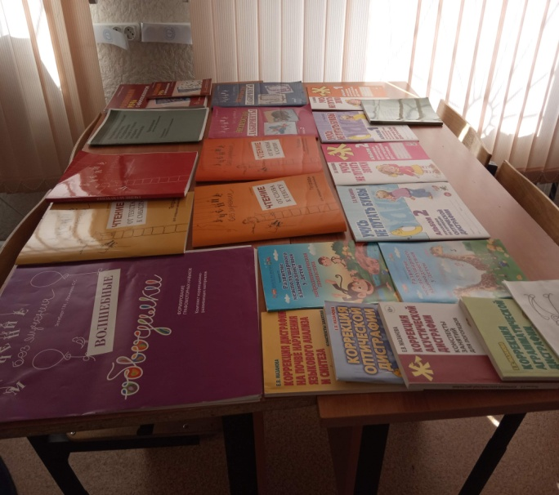
Организация нейропсихологической помощи в МБОУ «Школа № 26»

Slide 13
Повышение квалификации
2018 - Санкт-Петербургский институт психотерапии и медицинской психологии им. Б.Д. Карвасарского .
2019(сентябрь) – г. Санкт – Петербург «Международная научно-практическая конференция: СДВГ. Лечение без лекарств.
2019(ноябрь) – г. Москва. Ассоциация детских нейропсихологов: Сенсомоторная коррекция. Двигательный нейроинтенсив. Нейропсихологическая помощь детям с трудностями в школьно обучении.
2020 (январь) – г. Москва. Научно-исследовательский центр детской нейропсихологии им. А.Р. Лурия. «Методы и приемы телесно-ориентированной терапии в работе с детмьи.
2020 (январь) – г. Москва. Научно-исследовательский центр детской нейропсихологии им. А.Р. Лурия. Курс «нейропсихологическая диагностика детей.

Slide 15
«Свой долг ты узнаешь по одной верной примете: его выбираешь не ты.» А. де Сент - Экзюпери

